Slide 1
미니 프로젝트 1
Chat gpt4 API를 활용한 Face인식 및 이미지추론 시스템개발
훈련생명 : 장현준
제출일자 : 2024년 11월 16일

Slide 2
PDD – 순서도
과제명 | 미니 프로젝트 1 | 부서명 | RPA 부서 | 현업담당자 |  | 신승환 과장
개발 기간 | 14일 | 사용시스템 | Chrome, Excel | 개발담당자 |  | 장현준
업무 요약 | Chat gpt4 API를 활용한 Face인식 및 이미지추론 시스템개발
설계 순서도
 |  |  |  |  | 비고 및 특이사항
1. 파일생성
프로젝트 템플릿, Input, Output을 담을 파일을 생성
2. 이미지 분석 요청
GPT에게 이미지에 대한 분석요청
Chrome
3. 이미지 생성 요청
GPT에게 전달 받은 내용의 이미지 생성을 요청
Chrome
시작
6. 엑셀 저장
수행 완료된 파일을 저장
Excel
5. 메일 전송
생성한 이미지 전송
Excel
4. 분석한 정보 입력
분석 및 요약본을 각 항목에 맞게 기입
Excel
종료

Slide 3
PDD – 순서도 세부 사항
No | 상세 Activity | 세부 설명 | 시스템
1 | 파일생성 | 프로젝트 템플릿, Input, Output을 담을 파일을 생성
2 | 이미지 분석 요청 | GPT에게 이미지에 대한 분석 및 요약 요청 | Chrome
3 | 이미지 생성 요청 | GPT에게 전달 받은 내용을 바탕으로 이미지 생성을 요청 | Chrome
4 | 분석한 정보 입력 | 엑셀에 분석요청 결과물을 입력 | Excel
5 | 메일전송 | 요청한 정보를 바탕으로 생성된 이미지를 전송 | Excel
6 | 엑셀 저장 | 엑셀 새로운 파일명으로 저장 | Excel

Slide 4
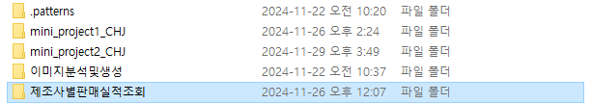

프로세스 수행 1
작업 개요 | 폴더 및 파일생성 | 작업 경로 | C:\RPA교육
 |  |  |  | 작업 상세 내용
 |  |  |  | ‘C:\RPA교육\’+과제명 디렉토리 생성 ‘C:\RPA교육\’+과제명 內 Input, Output, Temp파일 생성
 |  |  |  | 비고 및 특이사항
 |  |  |  | 경로는 변수로 관리
1
2

Slide 5
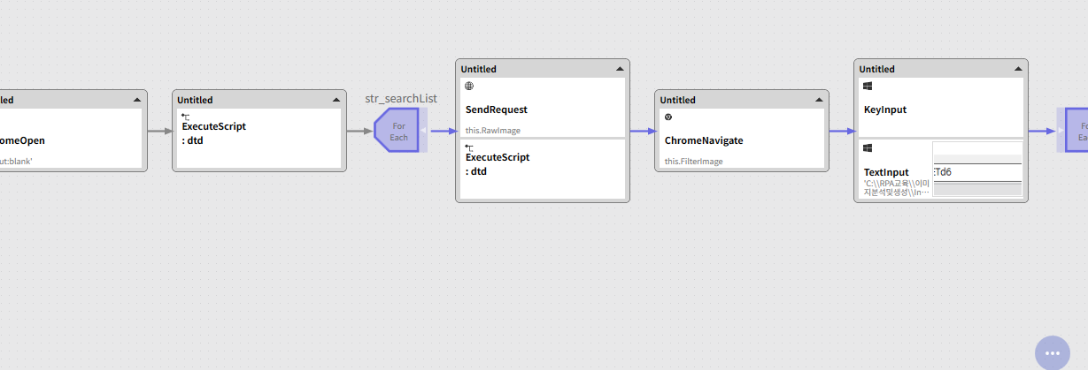
프로세스 수행 2
작업 개요 | 이미지 분석 요청 | 작업 경로 | Chrome
 |  |  |  | 작업 상세 내용
 |  |  |  | 분석을 위한 이미지들을 Chat GPT API에 분석요청
 |  |  |  | 비고 및 특이사항
 |  |  |  | 에러가 발생 시 예외로 처리하고 알림을 받을 수 있게 설계

Slide 6
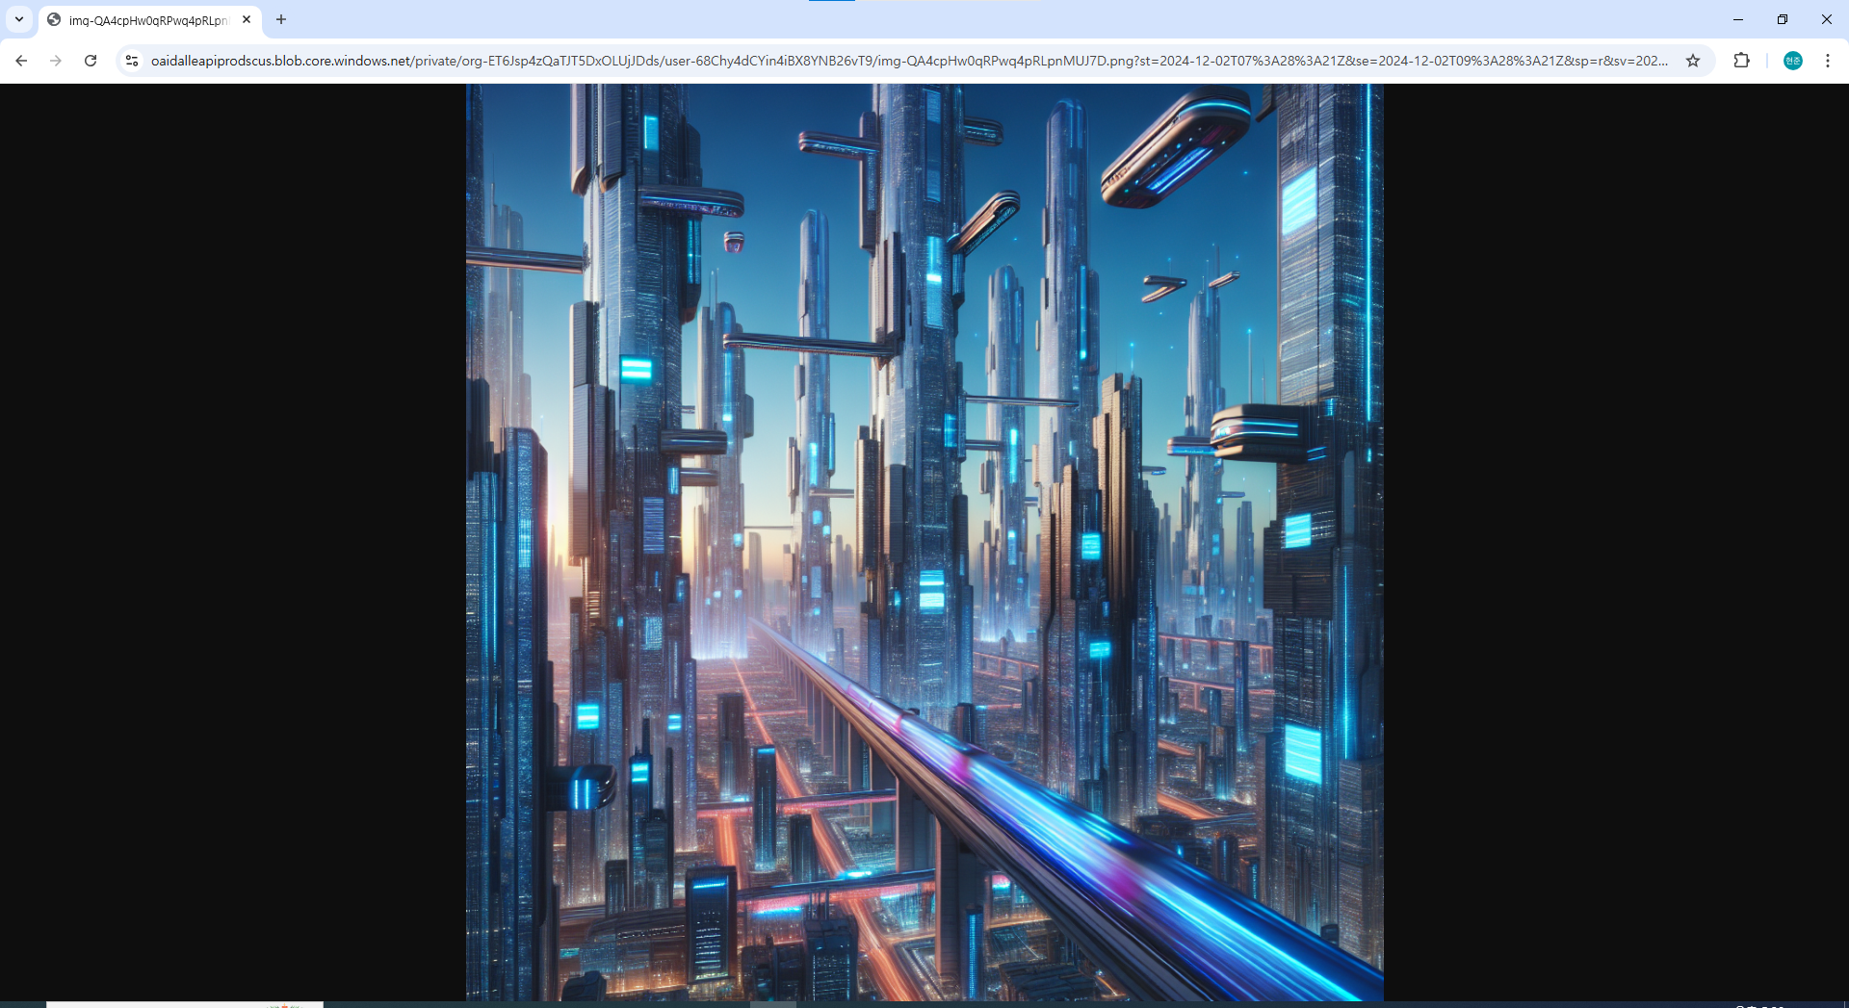
프로세스 수행 3
작업 개요 | 이미지 생성 요청 | 작업 경로 | Chrome
 |  |  |  | 작업 상세 내용
 |  |  |  | 전달받은 내용대로 Chat GPT API에게 이미지 생성을 요청
 |  |  |  | 비고 및 특이사항

Slide 7
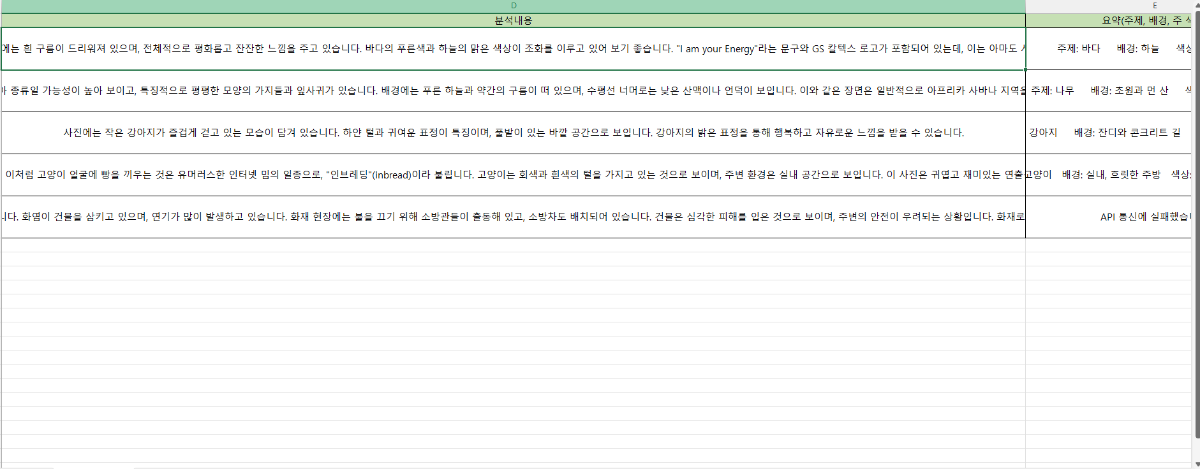
프로세스 수행 4
작업 개요 | 분석한 정보 입력 | 작업 경로 | Excel
 |  |  |  | 작업 상세 내용
 |  |  |  | 분석 요청한 정보 및 요약을 각 항목에 맞게 기입
 |  |  |  | 비고 및 특이사항

Slide 8
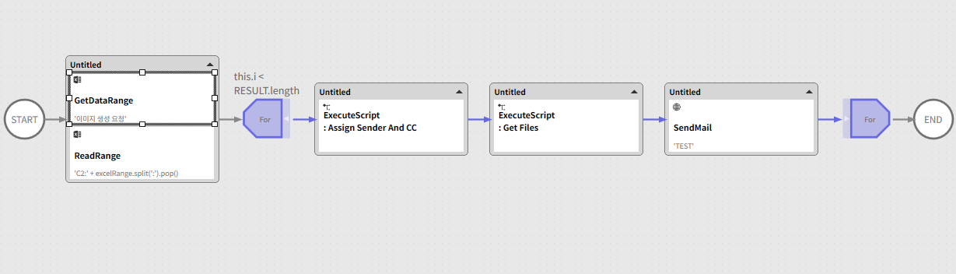
프로세스 수행 5
작업 개요 | 메일전송 | 작업 경로 | Excel
 |  |  |  | 작업 상세 내용
 |  |  |  | Excel에서 메일 주소를 읽어와 요청한 사람에게 이미지를 전송
 |  |  |  | 비고 및 특이사항

Slide 9
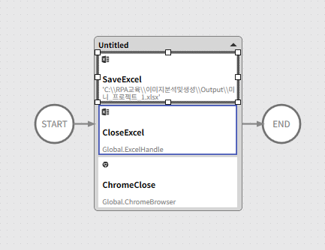
프로세스 수행 6
작업 개요 | 엑셀 저장 | 작업 경로 | Excel
 |  |  |  | 작업 상세 내용
 |  |  |  | 새로운 이름으로 저장 Chrome 및 Excel 종료
 |  |  |  | 비고 및 특이사항

